Slide 1







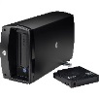
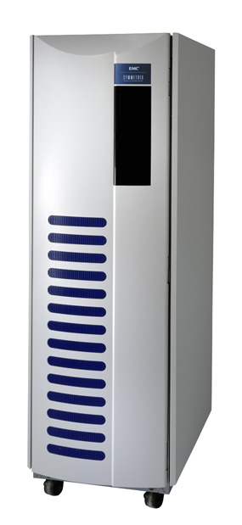
3.1 대상사업의 개요(사업의 필요성 및 사업범위)
체계 HW/NW 물리적 구성
분석처리
프린터
공유기
분석서버
DB/백업서버
PC 보안
DB 접근제어
게이트웨이
서버 접근제어
SAN 스위치 #1
SAN 스위치 #2
PC #1
PC #2
PC #3
PC #4
SAN
(Storage)
백업장치
UPS
SW 형상 구성
시스템관리
운용통제
사후분석
사용자관리
모의통제
전장상황가시화
사후분석기
사용자정보관리
권한관리
모의실행설정
상황도 전시
지형분석
척도좌표조회
DB관리
실행통제
상황도 제어
투명도 관리
비정형자료조회
자료관리기
좌표체계 관리
상황재시현
부대자료
제원/파리미터
DB검증
동영상녹화
환경(지형)편집기
시스템관리
모의엔진
지형
추출
지형
편집
속성
편집
그래픽
기호작성
모델운용성능추적
모델링서비스
모델생성기
프로세스
서비스
모의서비스
행위모델
물리모델
개체모델
부대
모델
모의객체런타임DB
성능
네트워크
전장환경추론
소스코드생성
빌드
모델관리
데이터수집서비스
런타임가시화서비스
운용통제
모델운용추적
시나리오편집기
DB관리
부대정보편집
파라메터설정
모델운용성능추적
작전명령작성
오류검증
접근권한통제
DB입출력관리

Slide 2
3.2 사업 추진방향 및 추진계획
제안사는 본 사업의 제안요청서의 내용을 분석한 결과, C4ISR 분석모델 자체와 모델을 활용하는 분석업무 그리고 모델 실행환경인 기반체계에 대한 3개 부분의 요구사항으로 묶여져 있습니다. 따라서, 제안사는 3개 부분에 대해서 아래와 같은 방향으로 유지관리를 수행하겠습니다.
유지관리 추진방향
기능개선, 형상변경, 결함제거로 모델 안정화
분석준비, 분석실행, 사후분석 단계별 분석업무 지원
HW, 상용SW 등 모델 기반체계 유지관리
Key
Message
유지관리 추진방향
기능개선
형상변경
결함제거
C4ISR 분석모델
모델 안정화
분석준비 | 분석실행 | 사후분석
모의논리 및 DB 구축
성능척도 확인
분석업무
시뮬레이션 진행
효과척도 확인
시나리오 타당성 확인
기여척도 확인
HW
상용 SW
외부청소
상태확인
보안설정
HW 정비
기반체계
인스톨
업데이트
보안패치
환경설정

Slide 3
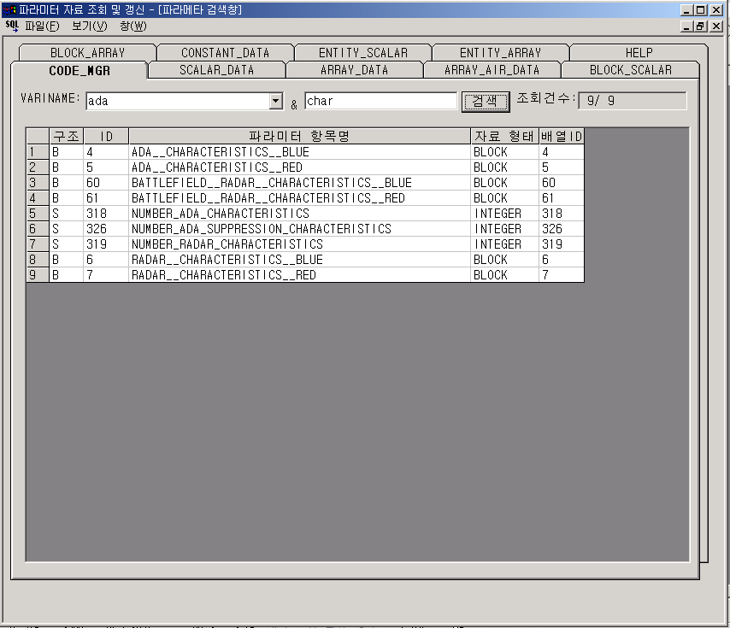
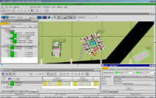
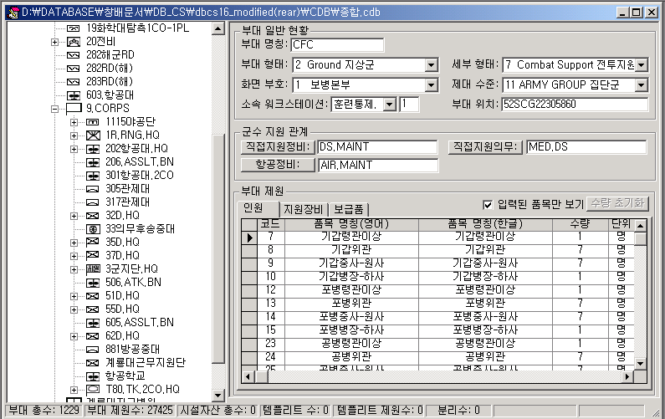
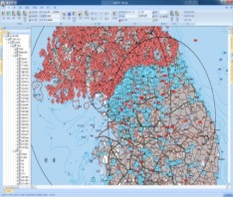

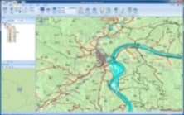
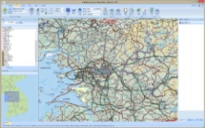

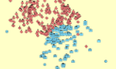
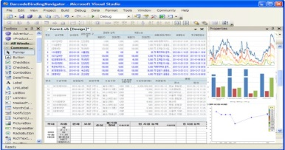
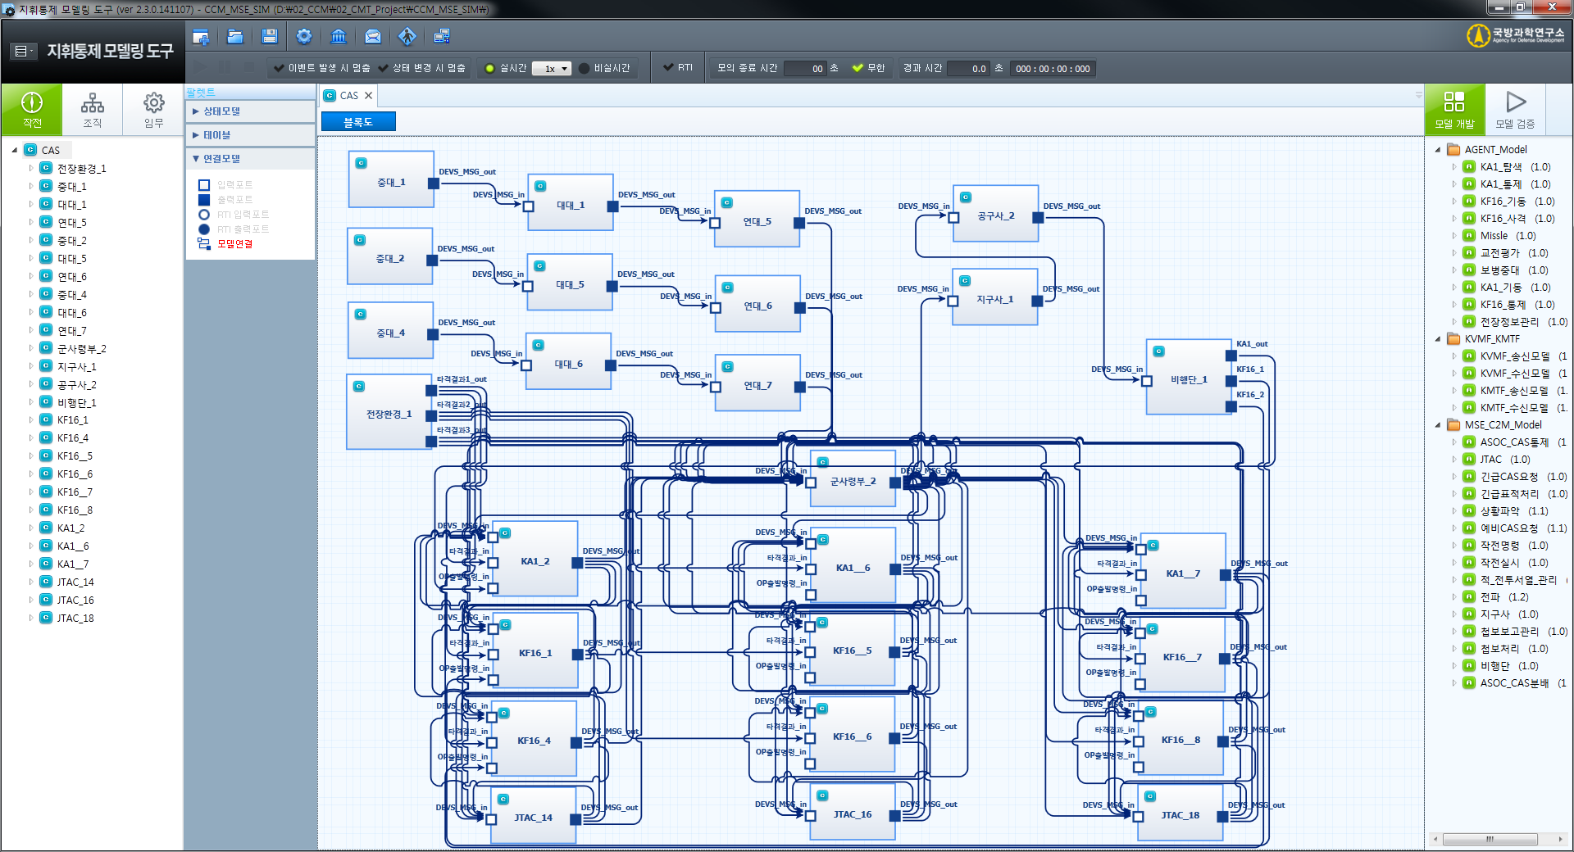
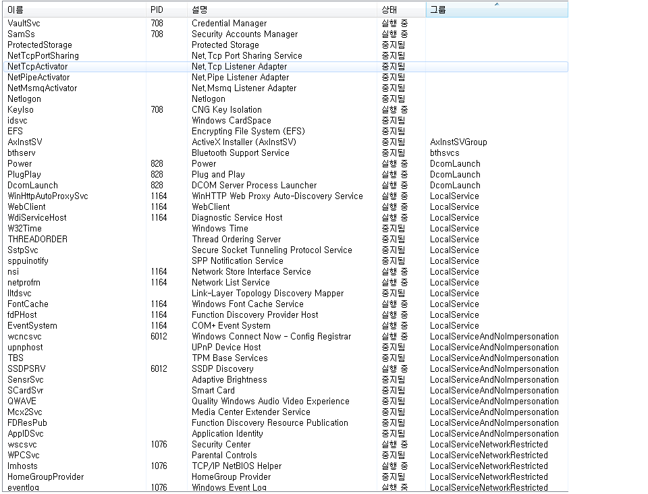
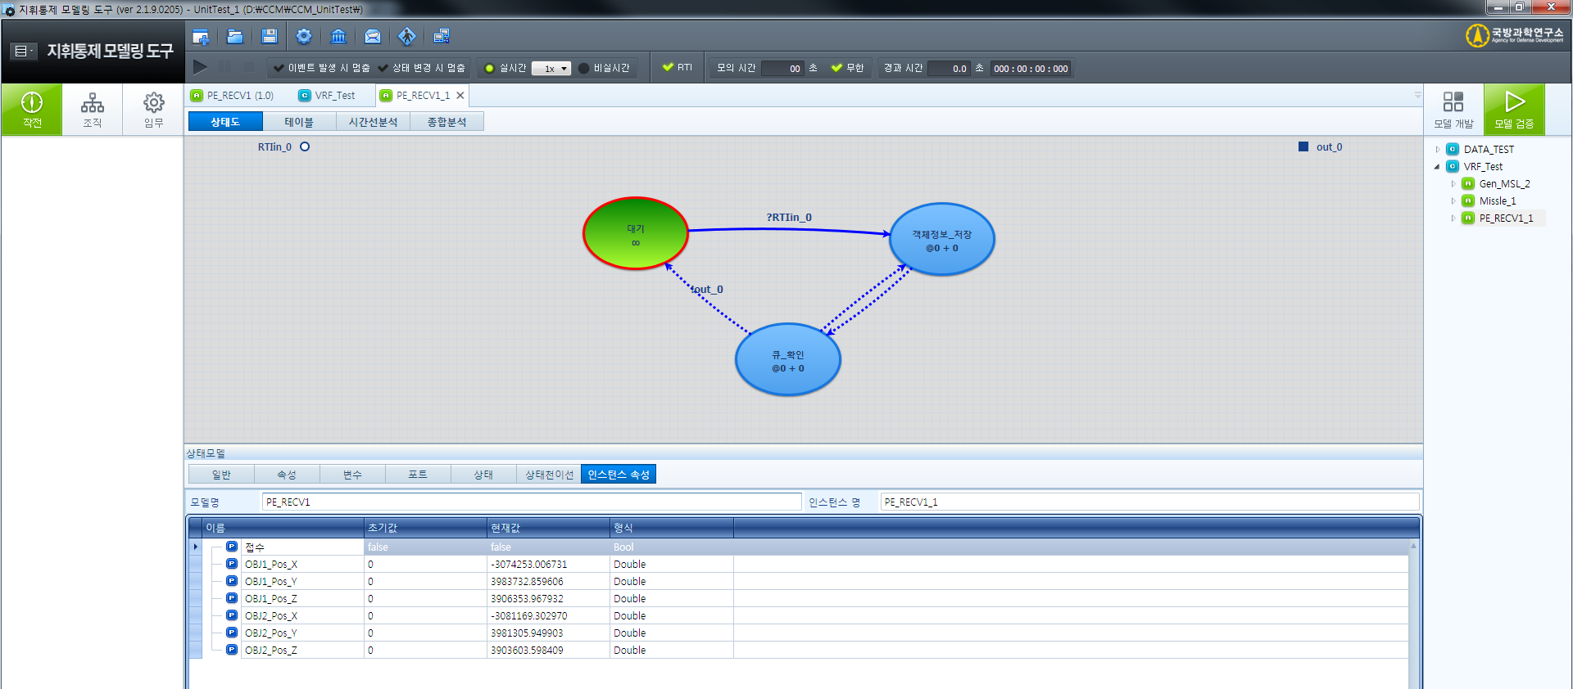
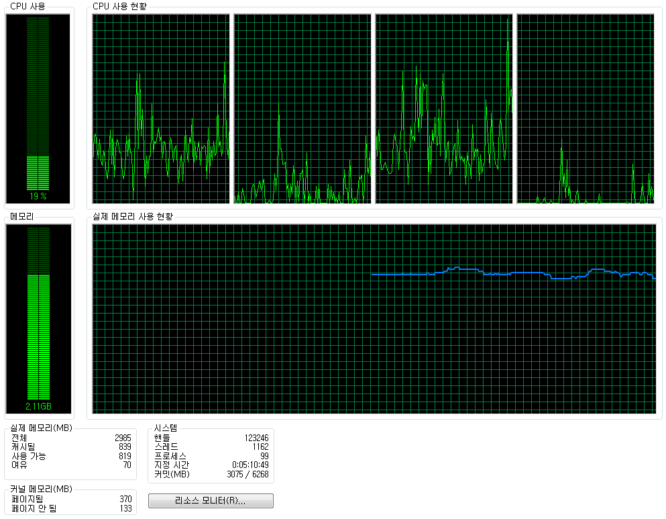

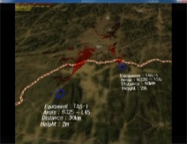
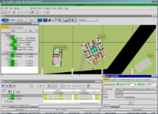

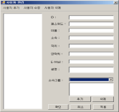
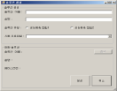
3.3 모델 유지관리 계획
3.3.1 C4ISR분석모델 최적화 관리 및 보완 (요구사항-001)
3.3.1.1 C4ISR분석모델 응용SW 유지관리 대상 식별
C4ISR분석모델 체계 관리 및 보완
네트워크체계 관리 및 보완
DB관리체계 관리 및 보완
입출력운영체계 관리 및 보완
사후분석체계 관리 및 보완
요구사항
응용SW 유지관리 대상 구성품
01
02
03
계획/준비 단계
분석실행 단계
결과분석 단계
자료편집기
모의 통제
사후분석
부대 데이터 및 제원 및
파라메터 입력
시나리오 처리,모의통제,
반복실행 및 시나리오 오류 검증
환경(지형)편집기
전장상황 가시화
지형 편집기능
2D / 3D 전장상황 도시
모델생성기
모델운용 성능추적
개체 및 부대 모델 생성기
시스템 자원 모니터링
시나리오 편집기
모의엔진
모델
…
모델
모의 서비스
전장상황도 기반 부대 배치 및 임무 / 과업 설정
모델링 서비스
척도분석, 비정형
분석 및 상황재연
모의 수행
공통기능
분석프로젝트 관리
사용자 관리
자료구축기
DBMS
분석요구사항에 의거한
분석 프로젝트 관리
사용자 등록 / 관리
접근 권한 관리
데이터 입력,
모의결과 저장

Slide 4
3.3 모델 유지관리 계획
3.3.1.2 C4ISR분석모델 응용SW 유지관리 방안
응용SW 모의논리 및 사용자 편의기능 개선 방안
응용SW 체계별 개선시 고려사항
구 분 | 개 선 시 고 려 사 항
C4ISR 분석모델 | 기능별 모의 논리 확률형, 결정형 통계 모델 모의 속도
네트워크 체계 | TCP / IP 프로토콜 적용 설계 네트워크 부하 분산
DB관리 체계 | DBMS 접속 시 표준 ODBC 호환 DDL, DML, DCL 등 표준 SQL 지원 데이터 처리 속도 향상
입출력운영 체계 | 화면 Layout 의 인체공학적 배치 윈도우, 컨트롤 등 UI의 표준 설계 출력자료의 도량형, 자리 수(Digit) 등 일관성 유지
사후분석체계 | 성능척도, 효과척도, 기여척도 산출 정형, 비정형 분석지원
기능별 모의논리 개선사항
항목 |  | 내용
C4ISR 분석모델 | C2 | 지휘통제체계, 군사정보체계, 전투지휘체계의 특성과 지휘소의 지휘결심 기능 지휘소 내의 정보 분석, 융합 및 전파, 정보의 질
 | ISR | 각 ISR 자산별 운용개념을 기초로 한 모의 시나리오 작성 / 입력 센서의 성능, 탐지효과
 | 통신 / 컴퓨터 | 전략 / 전술정보통신체계의 유무선 통신 모의
 | 교전 | 지상작전, 해상작전, 공중작전 지휘통제 및 ISR을 중심으로 작전술 수준의 전쟁 모의
개선기능 테스트 절차
업무 담당자
SW개발 PL
체계관리 PL
PM
기능개선
수정 / 보완 요청
단위시험
검토 요청
SW통합시험
검토 요청
체계통합시험
검토 요청
운용시험
시험 방법
화이트 박스
경계값 분석
균등분할
페어와이즈
시험 방법
그레이 박스
의사결정 트리
시험 방법
블랙 박스
부하 시험
환경 설정

Slide 5
3.3.2 C4ISR분석모델 개발 관련 SW 및 HW 유지관리 (요구사항-002)
C4ISR 분석모의모델의 가용성을 보장하기 위해서는 응용SW 뿐만 아니라 상용SW와 하드웨어 등의 기반체계에 대한 가용성도 보장되어야 합니다. 제안사는 사업범위와 비용 및 일정 등의 여건을 고려한 유지관리 방안을 아래와 같이 제안합니다.
개발 SW 유지관리(응용, 상용)
개발 HW(서버, 단말기, 네트워크, 관련 구성품 등) 유지관리
요구사항
상용SW 유지관리 방안
● : 관리, ▲ : 일부 제한, × : 제한
구 분 | 인스톨 | 업데이트 | 보안패치 | 환경설정
DBMS | ● | × | ▲ | ▲
백업 SW | × | × | × | ×
서버보안 SW | × | × | × | ▲
PC보안-Server | TACS로 대체
PC보안-Client | TACS로 대체
DB 접근제어 | × | × | × | ▲
DB 암호화 | ▲ | - | - | ▲
자료유출방지 | TACS로 대체
네트워크 접근제어 | × | × | × | ▲
● : 관리, ▲ : 일부 제한, × : 제한
유지관리 운용SW 유지관리 방안
구 분 | 인스톨 | 업데이트 | 보안패치 | 환경설정
PC보안 | TACS로 대체
DBMS | ● | × | ▲ | ●
SE Tool | 관리대상이 아님
개발도구 | ● | × | ● | ●
문서작성도구 | ● | × | ● | ●
상황도 엔진 | ● | × | ● | ●

Slide 6
3.3.3 Windows11 전환 사전대비 (요구사항-006)
’25년 Microsoft사의 Windows10 서비스 종료에 따라 보안 및 안정성을 보장하기 위해 Windows11으로 전환해야 합니다. 제안사는 Windows11 전환에 대비하여 유지관리에 사용하는 SW와 HW가 Windows11에서도 사용이 적합한지 점검하여 결과를 도출하고, 제한상황 발생 시 조치 방안을 제시하겠습니다.
SW호환성 테스트 분야
HW호환성 테스트 분야
요구사항
SW호환성 테스트 분야
구 분 | SW호환성 테스트 대상
개발환경 | 개발도구 : MS Visual Studio (2010 Premium, Professional 2015) 형상관리도구 : TortoiseSVN 1.9.3.27038(64bit) DBMS 및 관리도구 : Altibase ODBC 6.5.1.1.2(32bit / 64bit), Orange for ALTIBASE 6.0 DBA Edition Microsoft SQL Server 2022(64bit) Microsoft SQL Server Management Studio
업무용SW | MS Office 2016, 한컴오피스 2018
정보보호SW | TACS 8.2.0.2(단독PC), ViRobot Security 1.1.3.6
기타 (모델형상) | 모의엔진, 사후분석 자료구축기, 자료편집기 상황도(시나리오 편집기, 모의 통제, 전장상황 가시화, 사후검토 등)
HW호환성 테스트 분야
구 분 | HW호환성 테스트 대상
유지관리팀 보유 단말기 | Windows11 설치 가능 사양 확인
SW호환성 테스트 절차
테스트 환경 구축
호환성 테스트
결과 검토 및 조치
Widnows11
호환성 테스트
장비 구축
SW 설치
테스트
결과 검토 및
결과서 작성
SW 구동
테스트
Windows11 설치
및 보안 설정
SW 운용
테스트
제한사항 발생 시
조치방안 제시

Slide 7

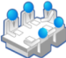








3.4 모델 기능개선 방안
3.4 모델 기능개선 방안
3.4.1 기능개선 요구사항 적용 (요구사항-003)
제안사는 합참규정에 의거하여 유지관리 사업간 식별된 오류사항에 대해서 정상적으로 모의결과를 산출할 수 있도록 개선하며, 형상관리 절차를 통해 연내 조치과제로 의결된 기능개선 요구사항에 대해서는 개선이 완료된 후 지정된 양식의 개선결과서를 작성하여 사업종결시 산출물로 제출하겠습니다.
’25년 유지관리 중 식별된 오류사항 및 기능개선 요구사항 적용
형상관리 절차를 통해 연내 조치과제로 의결된 기능개선요구 사항 적용
요구사항
유지관리 중 식별된 오류사항 및 기능개선 요구사항 적용 방안
구분
사업주관기관
제안사
사업관리자
SW개발 PL
업무담당자
오류사항 및
기능개선 요구 접수
오
류
및
기
능
개
선
절
차
1
승인 및
일정조정
3
개선방안
제시
2
검토
6
결과확인
및 보고
5
개선방안 적용
4
종결여부
No
Yes
결과 관리
7
형상관리 절차를 통해 연내 조치과제로 의결된 기능개선요구 사항 적용 방안
3
타당성 검토
형상관리 절차
1
요구사항 수집
1
요구 타당성 검토
4
형상관리 위원회 의결
형상관리
1
요구사항 수집
HA
DB
2
요구사항 정제
3
타당성 검토
2
요구사항 정제
2
기술 타당성 검토
5
형상 기준선 변경
4
형상관리 위원회 의결
5
형상 기준선 변경
6
기능개선 목록 등록
7
기능개선 수행
8
개선결과서 작성
7
기능개선 수행
6
기능개선 요구 등록
8
개선결과서 작성
타당성검토
1
요구 타당성 검토
2
기술 타당성 검토

Slide 8

3.4.2 단독PC 모드로 형상개선 (요구사항-004)
C4ISR 분석모의모델에서 공학급에서 전구급까지 폭넓은 모의를 지원하고 있으나, 체계가 비대하여 모델을 운용하기 위해서는 분석서버, DB서버, 모의단말기, 스위치 등 많은 하드웨어가 요구되며, 이에 따른 부가적인 정보통신보안 대책 수립으로 비용뿐 아니라 관리적 부담까지 가중시키고 있습니다. 제안사는 C4ISR 분석모의모델을 경량화된 범용 DBMS를 사용하여 고성능 워크스테이션에서 단독으로 구동될 수 있는 간이 모델을 개발하여 초기 도입비용을 절감하고 관리부담을 감소 시키겠습니다.
DB관리체계(DBMS) 운용성 평가 및 개선
단독 PC 운용을 위한 프로그램 수정
사후분석자료 정상 출력
통합테스트 및 모델 안정화
요구사항
단독PC 모드 개발 방안
목표 체계 구성도(안)
워 크 스 테 이 션
상황도
(시나리오편집기,
운용통제,
사후분석기)
모의엔진
TCP / IP
ODBC
ODBC
자료편집기
ODBC
DBMS
ODBC
사후분석
자료구축기
사후결과
파일
개발 시 고려사항
분 야 | 개 발 시 고 려 사 항
프로그램 | 단독 PC 운용을 위한 프로그램 수정 TCP / IP 네트워크 통신 설계
DBMS | 단독PC에서 운용가능한 DBMS 표준 ODBC 규격 지원
데이터 | 기존 DBMS의 자료 이전 사후분석자료 정상 출력
시험평가 | 체계 안정성 및 분석결과 신뢰도 보장 (모의진행간 크래쉬 및 분석결과 누락 방지) Ⅲ-7 의 『기능개선 테스트 절차』에 의한 테스트 진행

Slide 9



3.5 분석지원 방안
3.5 분석지원 방안
3.5.1 C4ISR분석모델을 운용하는 분석업무 개요
제안사는 분석전문가에 의한 C4ISR분석모델 운영 절차가 진행되는 동안 각 단계 요구에 맞추어 분석준비 단계에서는 모델의 기능을 고려한 시나리오 모의 방안 및 기초자료 구축방안을 제시하고 분석실시간 발생되는 각종 장애를 조치하며, 결과를 효과적으로 분석할 수 있도록 지원하겠습니다.
Key
분석단계별 사용자 지원
Message
C4ISR분석모델을 운용하는 분석업무 개념
분석준비
분석실시
사후분석
합동/각 군 모의
ISR 제원
ISR
통신
사 후 분 석 자 료 생 성 기
성능척도
통신 제원
데 이 터 베 이 스
C2 제원
교전 제원
C2
DevSim
교전
효과척도
부대, 지형,
기상, 파라미터
분석전문가
기여척도
전력1
전력2
모의분석
합동실험
시나리오 명령
상 황 도
| 합성전장환경 |
단계별 적시 지원으로
효과적인 분석업무 수행 지원

Slide 10






3.5.2 분석업무 지원 (요구사항-005)
분석업무 지원(모의논리 설명 및 데이터 구축 등)
사용자 교육자료 작성 및 교육지원
사용자 질의사항 접수, 처리사항기록 및 보고
자주 발생하는 질의사항에 대하여 FAQ 정리
체계 사용방법에 대한 설명 지원
요구사항
분석업무 수행 절차
분석
준비
단계
분석내용 및 범위 설정
자료수집
기초자료 및 시나리오 작성
01
분석 목표 확인
분석범위 설정
분석 방법
파라미터 및 무기체계 제원
부대편제 및 지휘관계
작전계획
기초DB 작성
지형 / 기상 선택
부대생성 및 배치
분석
실시
단계
분석실시
02
사후
분석
단계
협조 및 조정
분석자료검토
ISR, 통신 척도 확인
전투력 비교
목표달성 여부
03
모의논리 적합성 검토
기초자료 및 시나리오 확인
분석 단계별 지원사항
단 계 | 지 원 사 항
분석준비 | 사용자 교육 및 교육자료 제공 모의기능 확인 기초자료 및 시나리오 작성 방법
분석실시 | 사용자 질의사항 접수 및 처리사항기록 장애 조치
사후분석 | 분석자료 해석 FAQ 및 트러블슈팅 가이드 작성 및 배포

Slide 11







3.5 분석지원 방안
3.5.3 장애대응 계획
제안사는 C4ISR 분석모델모델 백업 및 복구 절차를 수립하여 장애발생 시 기존 백업데이터를 활용하여 복구를 수행하는 장애 대응책을 마련하고, 이의 구체화를 위하여 백업 데이터별 세분화된 백업정책을 수립하겠습니다.
장애대응 계획
장애 대응 절차
백업대상, 미디어,
백업시간 등 설정
백업 및 복구 절차
1
백업정책 설정
3
백업 결과 확인
5
백업 이력관리
Data
백업 절차
1
백업 정책 설정
2
백업 실시
4
6
3
백업 결과 확인
백업 실패 (재 백업 수행)
보관
4
백업 실패 시 재 백업 수행
2
복구 작업
5
백업 이력관리
Source
Source
2
백업 실시
6
보관
1
복구계획수립
3
복구 확인
5
복구완료
장애발생
1
복구 계획 수립
HA
복구 절차 (장애 대응)
2
백업파일을 이용한 복구 작업
장애발생
DB
3
복구 확인
장애발생 시점에 따른
복구범위, 최종 백업본
이력 확인 등
4
복구 실패 시 재 작업 수행
4
복구 실패 (복구 재 작업)
5
복구 완료
장애 대응을 위한 백업정책 수립(예시)
SAMPLE
백업 데이터 |  | 백업방법 | 보관주기
System File (SW Engine) | Internal | 정기 점검 및 패치 전후 실시 | 3개월
 | External | DB Data Full 백업 시 실시 | -
운영 Data | DB Data | 주단위 Full 백업 실시 일단위 Incremnental 백업실시 | 1개월 3주
 | DB Log | 일 단위 Incremental 백업 실시 | 3주
 | DB Config File | DB Data Full 백업 시 실시 | 1개월
 | File Data | 일 단위 Incremental 백업 실시 주 단위 Full 백업 실시 | 3주 1개월
 | 응응프로그램 | 주단위 Full 백업 실시 | 2개월

Slide 12
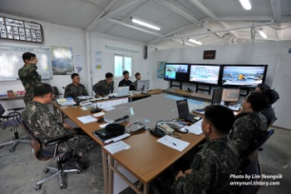
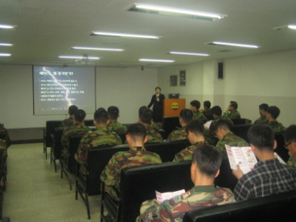

3.6 사용자 교육지원 방안
제안사는 C4ISR 분석모델의 하드웨어와 네트워크의 물리적 구성과 소프트웨어 형상간의 관계 및 역할, 내부 모의논리 및 사용법에 이르는 운영개념 전반에 걸쳐 교육을 실시함으로써 체계에 대한 이해는 물론, 독자적인 시스템 운용 및 분석 능력을 배양할 수 있도록 계획을 수립하여 교육을 실시하겠습니다.
분석 요원 모의논리, 사용법 교육
신규운용자, 외부인원에 대한 모델 소개교육
Key
Message
교육지원 기본 방침
분석 요원에 대한
현장교육 실시
모델 소개교육 실시
C4ISR 모델 모의논리에 대한 지식을 사전 습득
모델 조작 방법 교육
실습 위주의 교육 실시
개발인력에 의한 교육 실시
신규운용자 교육
관련기관 및 외부인사에 대한 모델 홍보
사용자 교육지원 수행 방안
구 분 | 내 용 | 비 고
교육일정 | 정기 2회 수시(요청시) | 세부내용 / 일정은 협의하 결정
교육내용 | 체계 물리적 구성 (하드웨어, 네트워크) 소프트웨어 형성 모의논리 기초자료 구축 방법 시나리오 작성법 모델 사용법
교육대상 | 분석관 또는 외부인원
교육장소 | 유지관리사무실 또는 분석 LAB실 | 모델 운용이 가능한 장소
교육방법 | 1:1 실습

Slide 13


3.7 산출물 관리 방안
3.7 산출물 관리 방안
3.7.1 산출물 관리, 검증 및 최신화 (요구사항-007)
제안사는 유지관리 사업간 체계의 형상이 변경되는 작업과 관련된 연관 산출물을 최신화하여 사업종료 전 제출하겠습니다. 제출할 산출물의 목록과 수량, 매체 및 제출방법에 대해서는 사업단과 협의하여 확정하겠습니다.
모의논리분석서 검증 및 최신화
사용자지침서, 운용자지침서 검증 및 최신화
요구사항
산출물 문서화 절차 및 유의사항
개발방법론 적용 개념
유의사항
적용규정 및 지침
법령,
훈령,
지침
제안
요청서
(RFP)
제안서
사업수행
계획서
유지관리 환경의 특성 식별
유지관리 범위
사업기간과 체계유형
시스템의 수명주기 활동 등
개선사항
문서화
범위결정과 문서화
01
모의논리분석서
사용자 지침서
운용자 지침서
운용소스코드 및 DB 관련
기타 유지관리 수행으로 변경된 자료
변경사항을 토대로 사업관리기관과의 협의를 거쳐 산출물 기준 결정
가이드에서 제공되는 기준 적용
해당 기준을 수정, 보완 또는 새로운 기준 생성 적용
결정사항 문서화
사업관리기관과 협의된 내용을 보고서 또는 기타 문서에 포함
관리대상
산출물
02
테일러링
가이드
테일러링의 의미, 방법 및 절차
테일러링 적용 기준
03
적용 및 감시
세부절차
SW 개발단계 작업 별 개요, 절차 흐름도, 절차 설명, 고려사항, 서식, 항목설명
결정된 사항들이 제대로 적용되고 있는지 품질보증 활동 수행
사업수행 기간 동안 지속적인 감시
04
국방정보기술아키텍처 활용 개요
활동별 국방정보기술아키텍처 활용 가이드
문서화 활동
절차 및 서식 설명
산출물 검증 및 최신화
대상 산출물 | 검 증 및 최 신 화 방 법
모의논리분석서 | 실제로 구현되어 있는 내용 및 형상을 기준으로 검증하고 산출물을 보완 - 실제로 구현되어 있으나 산출물에 없는 내용은 추가 - 산출물에는 있으나 구현되어 있지 않은 내용은‘미 구현’등으로 산출물에 표기 기능개선 요구사항 적용 중 식별된 내용을 기준으로 검증 및 최신화
사용자지침서 | 모의논리분석서에 있는 내용이 실제로 구현되어 있는지 검증하고 모의논리분석서를 보완 - 실제로 구현되어 있으나 모의논리분석서에 없는 내용은 모의논리분석서, 소스코드 주석(모의논리 분석서에 추가 등)에 추가 - 모의논리분석서에는 있으나 구현되어 있지 않은 내용은‘미 구현’등으로 모의논리분석서에 표기
운용자지침서 | 합참 사업추진 및 관리기관이 획득 / 생성하여 업체에 제공하는 자료 법령, 규정, 고시, 공문 군 관련자료 등

